Slide 1
Кластеризация результатов поиска
Лицей 1533 2015 г.
Исполнители | Гайдамашко Даниил Карпенко Максим
Заказчик | Завриев Н.К., преподаватель ЛИТ 1533

Slide 2
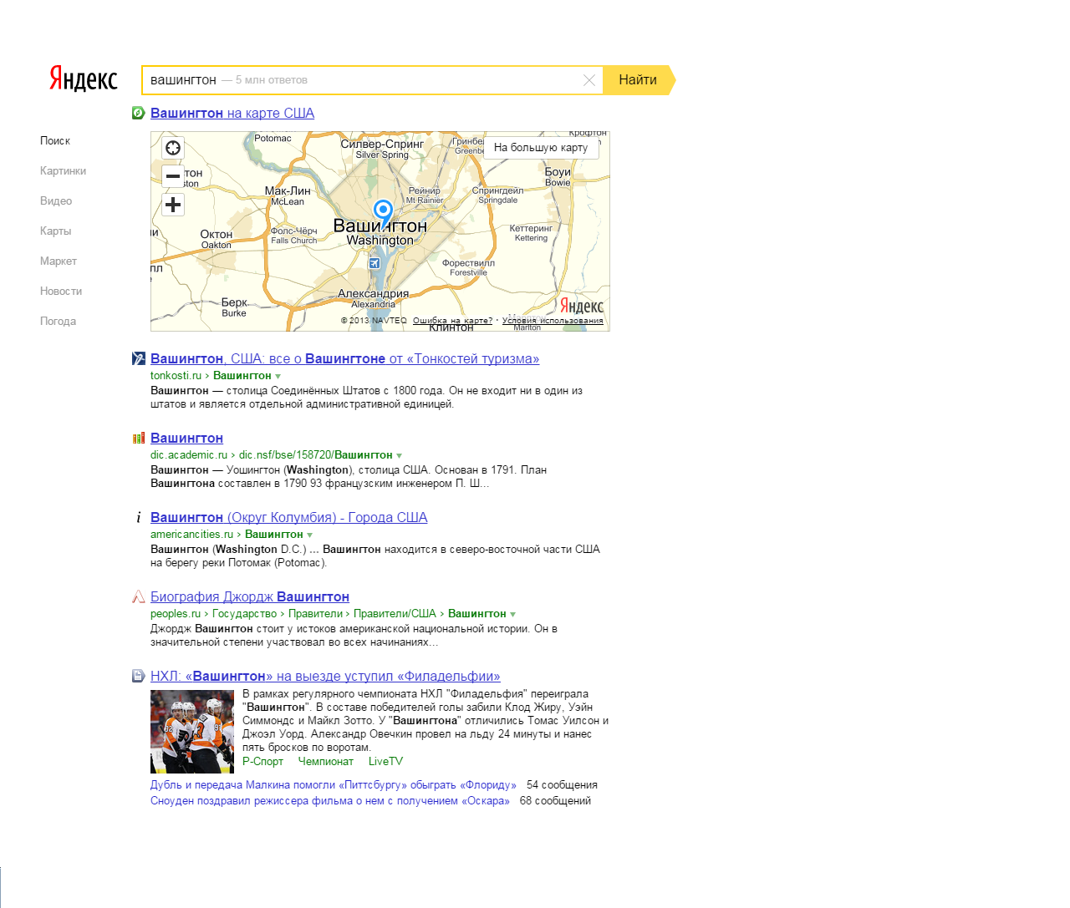
Выдача результатов на запрос в Yandex

Slide 3
Результаты поиска
1) Выводятся неупорядоченно тематически
2) Неудобно работать с полученными данными
3) Необходимо прописывать более подробный запрос для получения конкретной информации

Slide 4
Постановка задачи:
1) Создать Web-ресурс, отправляющий запросы в существующие интернет-поисковики и:
Реализующий кластеризацию результатов запроса
Выдающий результаты поиска в виде папок, в которых содержатся ссылки на ресурсы, описывающие один объект
2) Дополнительная задача – создать исследовательское приложение, которое:
Реализует кластеризацию нескольких введённых текстов
Визуализирует полученные кластеры

Slide 5
Введение в предметную область
Кластеризация результатов поиска – группировка результатов поиска в поисковой системе с целью упрощения работы с ними.
Кластер – класс родственных элементов статистической совокупности.

Slide 6
Обзор аналогов
 | Глубина анализа | Поддержка нескольких языков | Способ вывода
Clusty | Средняя | да | Группировка по папкам-кластерам
Nigma | Средняя | нет | Фильтрация по тэгам
Compreno | Большая | да | Реализация семантики текста
<наш_поисковик> | Средняя | да | Группировка по папкам-кластерам

Slide 7
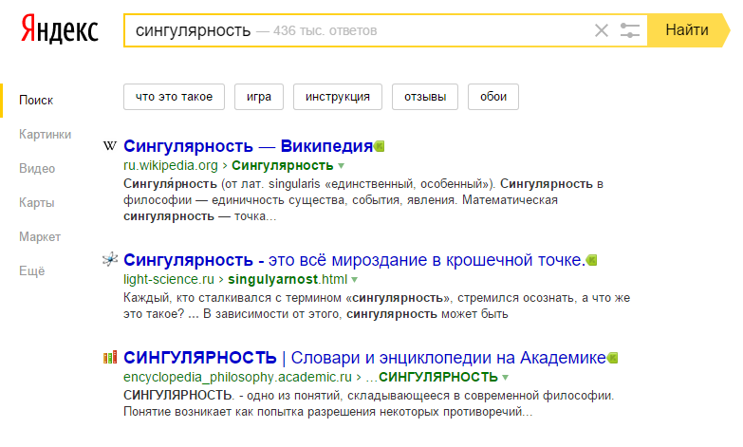
Анализируемый материал
Что анализировать?
Полные тексты со страницы
Сниппеты
+ Полная информация
- Большой объём
- Много «шумов»
- Трудно получить
+ Небольшой объём
+ Легко получить
- Неполная информация
- «Полезность» зависит от поисковика

Slide 8
Используемые алгоритмы
Латентно-семантический анализ (LSA)
Удаление из текста знаков препинания
Стемминг текста
Удаление стоп-слов
Удаление слов, не повторяющихся в других текстах
Составление частотной матрицы
Интерпретация частотной матрицы в пространстве в виде множества вершин, представляющих теги и тексты, с координатами
Кластеризация множества вершин

Slide 9
Используемые алгоритмы
Пример:
1) В результате пожара на западе Москвы сгорело 5 домов.
2) «Пострадавшим из-за пожара будут выплачены компенсации», - заявил мэр Москвы.
3) Как заверил глава Московского отделения МВД, расследование пожара уже началось.
4) Вчера был проведён пробный запуск новой экспериментальной баллистической ракеты «Берёзка».
5) «Испытания ракеты прошли успешно, цель была поражена», - заявили в Министерстве Обороны РФ.
6) Новый ракетный комплекс «Берёзка» планируют взять на вооружение в 2018 году.
7) Леонардо Ди Каприо номинирован на премию «Оскар».
8) Фильм «Запад» принёс Леонардо Ди Каприо его первый Оскар.
Пожар в Москве
Испытания ракеты
Оскар

Slide 10
Используемые алгоритмы
Стемминг — процесс нахождения основы слова для заданного исходного слова. Основа слова необязательно совпадает с морфологическим корнем слова.
Стеммер (алгоритм стемминга) Портера Существует ограниченное количество словообразующих суффиксов, и стемминг слова происходит без использования каких-либо баз основ: только множество существующих суффиксов и вручную заданные правила. Алгоритм состоит из 5 шагов. На каждом шаге отсекается словообразующий суффикс и оставшаяся часть проверяется на соответствие правилам.
Стоп-слова - слова которые встречаются в каждом тексте и не несут в себе смысловой нагрузки, это, прежде всего, все союзы, частицы, предлоги и множество других слов.

Slide 11
Используемые алгоритмы
Пример:
1) В результате пожара на западе Москвы сгорело 5 домов.
2) «Пострадавшим из-за пожара будут выплачены компенсации», - заявил мэр Москвы.
3) Как заверил глава Московского отделения МВД, расследование пожара уже началось.
4) Вчера был проведён пробный запуск новой экспериментальной баллистической ракеты «Берёзка».
5) «Испытания ракеты прошли успешно, цель была поражена», - заявили в Министерстве Обороны РФ.
6) Новый ракетный комплекс «Берёзка» планируют взять на вооружение в 2018 году.
7) Леонардо Ди Каприо номинирован на премию «Оскар».
8) Фильм «Запад» принёс Леонардо Ди Каприо его первый Оскар.

Slide 12
Используемые алгоритмы
Составление частотной матрицы
 | Т1 | Т2 | Т3 | Т4 | Т5 | Т6 | Т7 | Т8
пожар | 1 | 1 | 1 | 0 | 0 | 0 | 0 | 0
запад | 1 | 0 | 0 | 0 | 0 | 0 | 0 | 1
москв | 1 | 1 | 0 | 0 | 0 | 0 | 0 | 0
заяв | 0 | 1 | 0 | 0 | 1 | 0 | 0 | 0
нов | 0 | 0 | 0 | 1 | 0 | 1 | 0 | 0
ракет | 0 | 0 | 0 | 1 | 1 | 0 | 0 | 0
березк | 0 | 0 | 0 | 1 | 0 | 1 | 0 | 0
леонард | 0 | 0 | 0 | 0 | 0 | 0 | 1 | 1
ди | 0 | 0 | 0 | 0 | 0 | 0 | 1 | 1
капр | 0 | 0 | 0 | 0 | 0 | 0 | 1 | 1
оскар | 0 | 0 | 0 | 0 | 0 | 0 | 1 | 1

Slide 13
Используемые алгоритмы
Сингулярное разложение матрицы
A = U W V ^{T},
A – матрица размера MxN, U - ортогональная матрица размером MxM, V - ортогональная матрица размером NxN, W - матрица размером MxN, на главной диагонали которой находятся неотрицательные числа, расположенные в порядке убывания, а все внедиагональные элементы равны нулю.

Slide 14
U
X
Y
пожар | -0.086 | -0.655 | -0.179 | -0.194 | -0.309 | 0.611 | -0.156 | ~0
запад | -0.308 | -0.229 | -0.080 | -0.316 | 0.765 | -0.123 | -0.383 | ~-0
москв | -0.076 | -0.537 | -0.142 | -0.108 | -0.005 | -0.499 | 0.652 | ~-0
заяв | -0.024 | -0.380 | 0.049 | 0.676 | -0.142 | -0.377 | -0.483 | ~-0
нов | -0.001 | -0.105 | 0.604 | -0.276 | -0.152 | -0.126 | -0.099 | -0.354
ракет | -0.004 | -0.166 | 0.456 | 0.479 | 0.453 | 0.433 | 0.377 | ~0
березк | -0.001 | -0.105 | 0.603 | -0.276 | -0.152 | -0.126 | -0.098 | 0.354
леонард | -0.472 | 0.094 | 0.025 | 0.055 | -0.109 | 0.017 | 0.049 | 0.75
ди | -0.472 | 0.094 | 0.025 | 0.055 | -0.109 | 0.017 | 0.049 | -0.25
капр | -0.472 | 0.094 | 0.025 | -0.055 | -0.109 | 0.017 | 0.049 | -0.25
оскар | -0.472 | 0.094 | 0.025 | -0.055 | -0.109 | 0.017 | 0.049 | -0.25

Slide 15
V^{T}
Т1 | Т2 | Т3 | Т4 | Т5 | Т6 | Т7 | Т8
-0.16 | -0.063 | -0.029 | -0.002 | -0.01 | -0.001 | -0.641 | -0.746
-0.602 | -0.666 | -0.278 | -0.159 | -0.231 | -0.089 | 0.159 | 0.063
-0.184 | -0.125 | -0.082 | 0.763 | 0.232 | 0.554 | 0.046 | 0.009
-0.411 | 0.248 | -0.129 | -0.048 | 0.768 | -0.366 | 0.146 | -0.064
0.447 | -0.452 | -0.306 | 0.148 | 0.309 | -0.302 | -0.434 | 0.324
-0.015 | -0.356 | 0.824 | 0.245 | 0.076 | -0.339 | 0.089 | -0.077
0.257 | 0.029 | -0.355 | 0.407 | -0.242 | -0.451 | 0.447 | -0.425
0.378 | -0.378 | ~0 | -0.378 | 0.378 | 0.378 | 0.378 | -0.378
X
Y

Slide 16
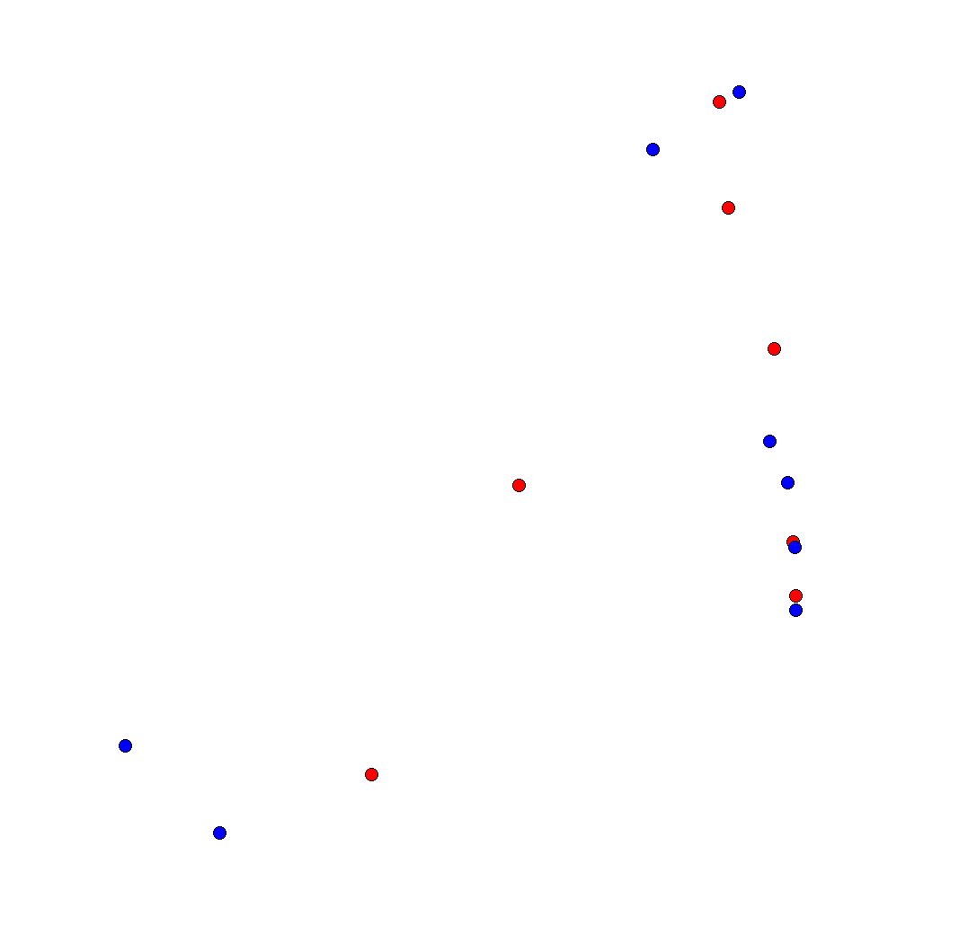
Используемые алгоритмы
Полученное множество вершин:
пожар
Т2
Т1
москв
заяв
Т3
запад
Т5
ракет
Т4
нов березк
Т6
Т8
леонард ди капр оскар
Т7

Slide 17
Алгоритмы кластеризации множества вершин
Алгоритм k-means (k-средних)
В пространстве устанавливается k центров кластеров.
Вершины присоединяются к ближайшему центру.
Координаты центра пересчитываются на основе координат вошедших в кластер вершин.
Алгоритм повторяется с пункта (2) до тех пор, пока кластеры не прекратят меняться.

Slide 18
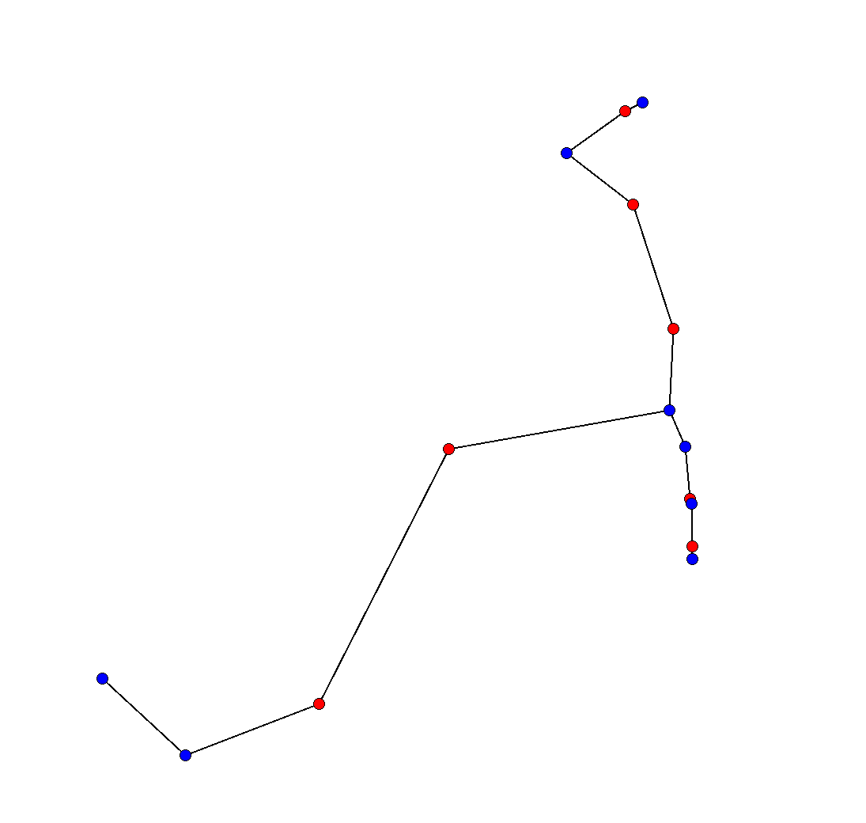
Алгоритмы кластеризации множества вершин
Алгоритм минимального остовного дерева
Построение на графе минимального остовного дерева.
Удаление самых длинных рёбер, входящих в дерево.

Slide 19
Алгоритмы кластеризации множества вершин
В настоящий момент в проекте используется метод слияния
Изначально каждая вершина – кластер.
Кластеры объединяются до тех пор, пока в каждом из них не наберётся минимальное количество вершин-текстов.

Slide 20
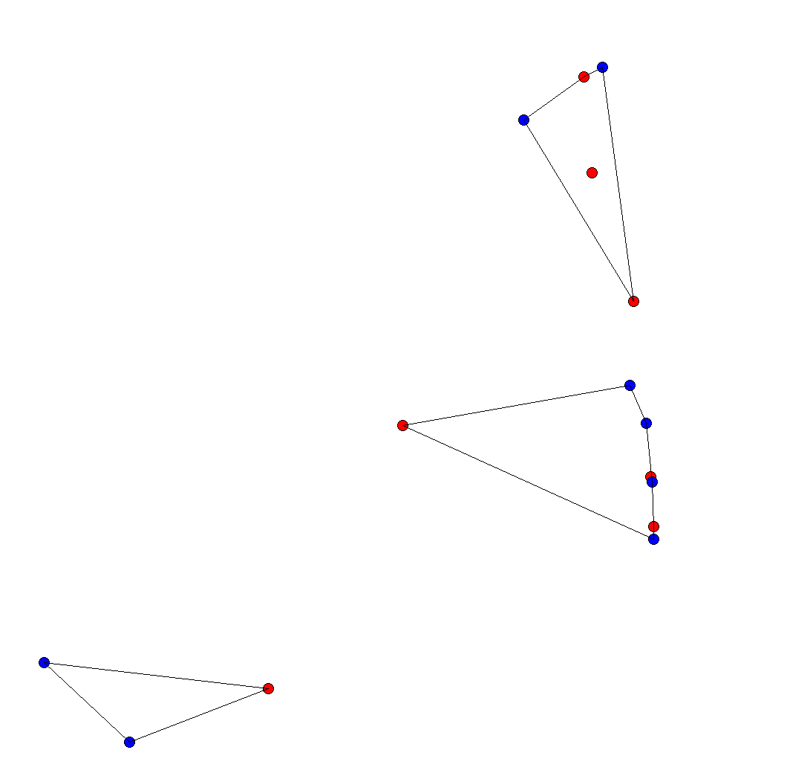
Алгоритмы кластеризации множества вершин
Результат:
пожар
Т2
Т1
москв
заяв
Т3
запад
Т5
ракет
Т4
нов березк
Т6
Т8
леонард ди капр оскар
Т7

Slide 21
Ход работы
1) Базовая реализация исследовательского инструмента и поиск необходимых библиотек.
2) Попытки присоединить библиотеки стемминга на Python к исследовательскому приложению.
3) Начало реализации web-сервиса.
4) Исследование методов кластеризации.
5) Завершающий этап.

Slide 22
Используемое ПО
Языки:
Visual C#
Python 3.4
HTML
Среды разработки:
Microsoft Visual Studio
JetBrains PyCharm 4.5.1
Фреймворки:
Microsoft .NET Framework 4.5.1
Django Framework 1.8.2
Используемые библиотеки:
PyStemmer 1.3.0
ALGLIB Free Edition

Slide 23

Структура проекта
Исследовательское приложение:
Библиотека стемминга Snowball
Библиотека SVD-разложения матрицы (ALGLIB)
Приложение C#
Библиотека стоп-слов (собственная)
Библиотека парсинга web-сайтов Grab
Модули на Python: - Scipy - NLTK (Natural Language Toolkit)
Django приложение (Python)
HTML-станицы
Таблица стилей CSS
User

Slide 24
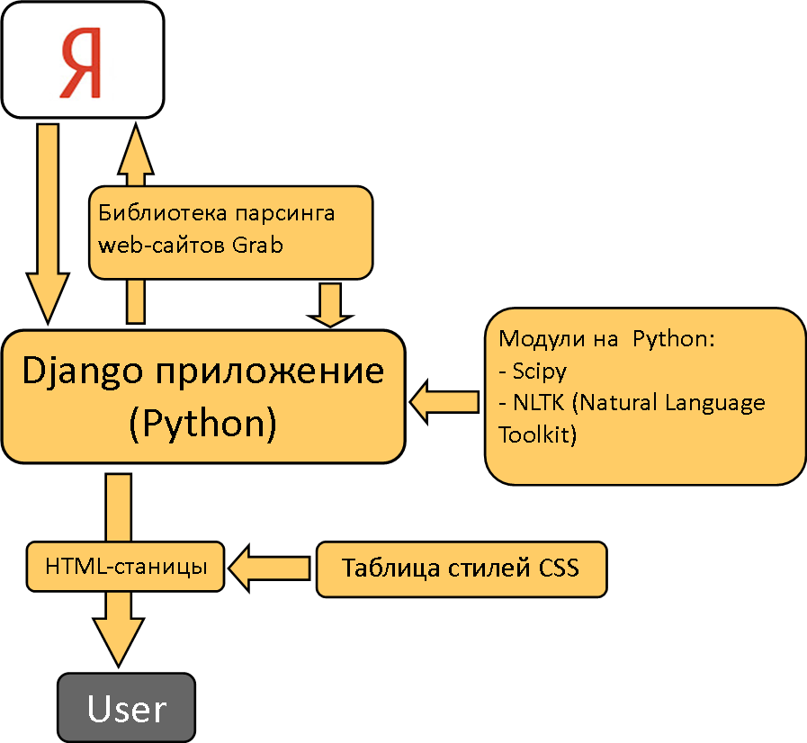
Структура проекта
Web-сервис:
Библиотека парсинга web-сайтов Grab
Модули на Python: - Scipy - NLTK (Natural Language Toolkit)
Django приложение (Python)
HTML-станицы
Таблица стилей CSS
User

Slide 25
Результаты
Реализовано исследовательское приложение, способное осуществлять кластеризацию нескольких текстов.
Web-сервис, реализующий кластеризацию результатов поиска, находится на финальном этапе разработки.

Slide 26
Направление дальнейших разработок
Полная реализация web-сервиса
Совершенствование алгоритма кластеризации
Проба других алгоритмов кластеризации
Учёт синонимичности
Повышение качества стемминга
Раздельная кластеризация тегов и текстов

Slide 27
Литература и информационные ресурсы
http://habrahabr.ru/post/110078/ - Edunov – “Латентно-семантический анализ”
http://habrahabr.ru/post/101338/ - andreycha – “Обзор алгоритмов кластеризации данных”
http://alglib.sources.ru/matrixops/general/svd.php - “SVD-разложение прямоугольной матрицы”
https://docs.djangoproject.com/en/1.8/ - “Django documentation” (на английском)
http://www.djbook.ru/rel1.8/ - “Документация Django 1.8” (на русском)

